Slide 1
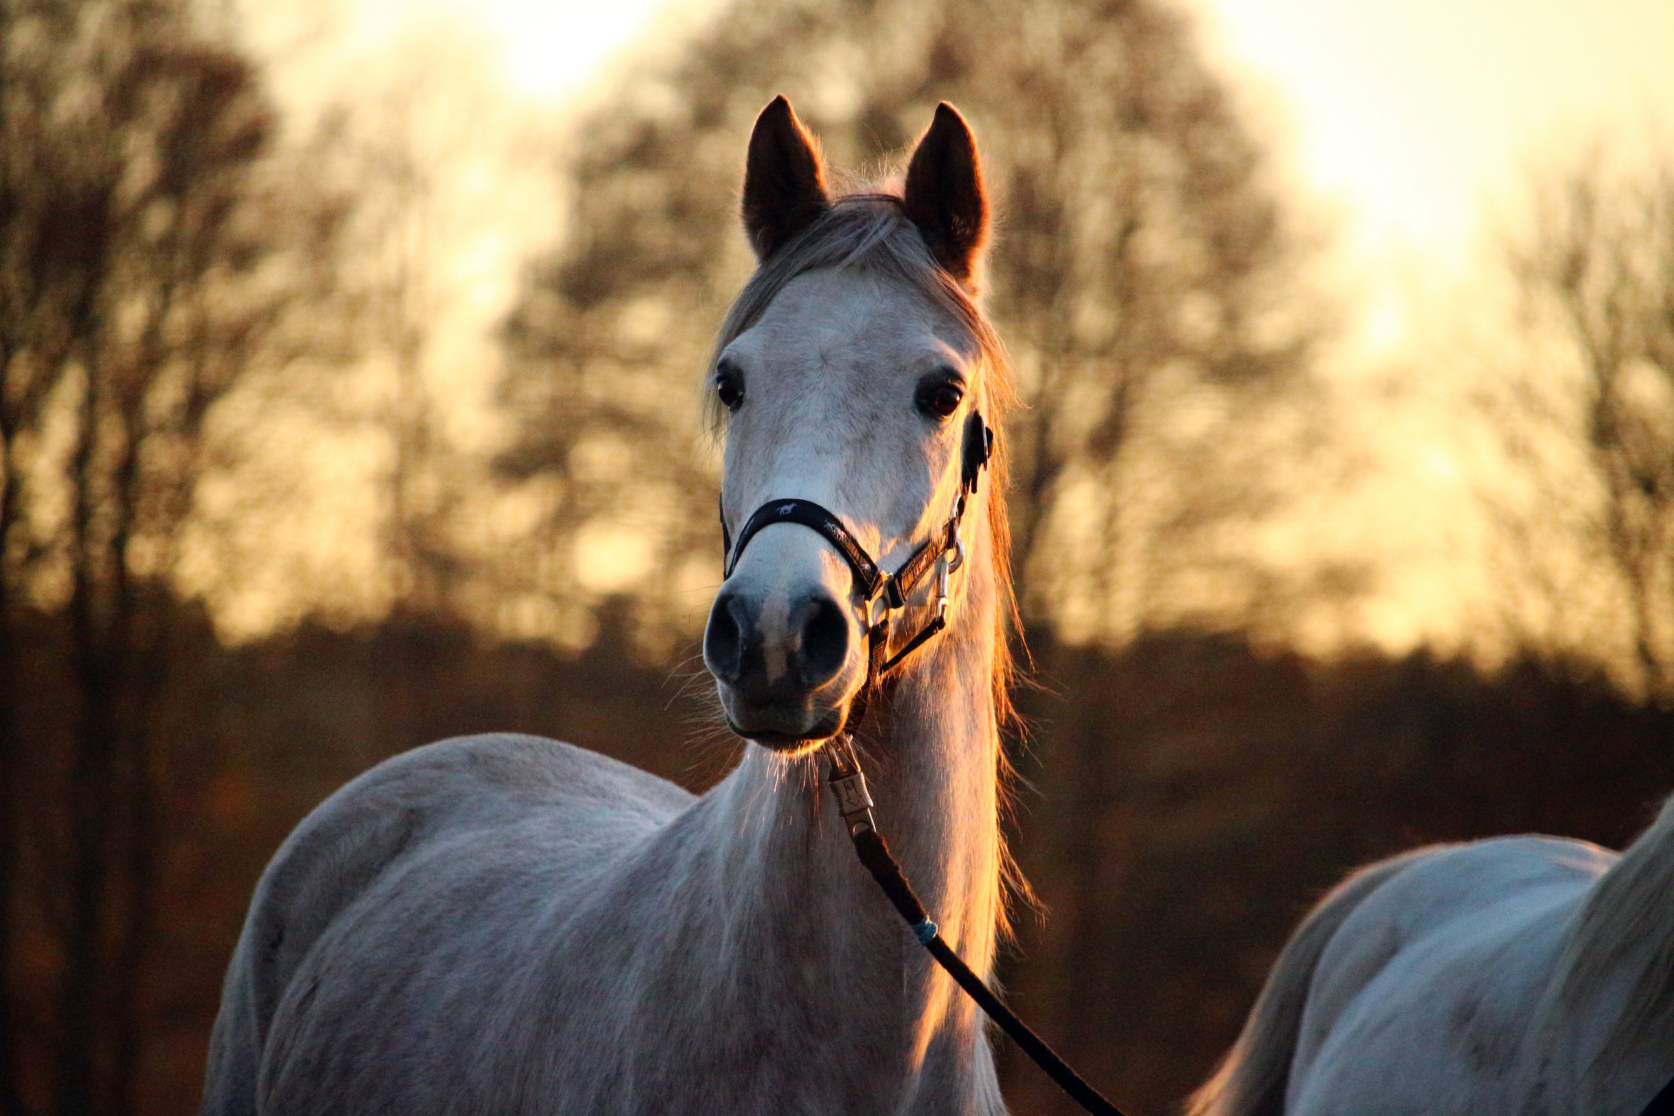
한국마사회
실내센서데이터 분석
팀 야생마
Notes:
1. 한국 마사회 실내센서데이터를 가지고 데이터 분석을 해보았습니다.
2.

Slide 2

-목차
01. 프로젝트 개요
02. 팀 구성 및 역할
03. 프로젝트 수행 절차
04. 프로젝트 수행 결과
05. 자체 평가 의견 및 느낀점
ㆍ프로젝트 내용과 의미
ㆍ프로젝트의 목적과 중요성

Slide 3

01.프로젝트 개요
마사회 실내 공기질,화재발생 데이터 수집 및 분석
Notes:
3. 저희 팀은 마사회실내 데이터 그리고 화재발생 데이터를 이용한 마사회 실내 공기질 분석을 목적으로 데이터를 분석해보았습니다.

Slide 4
02. 팀 구성 및 역할
곽전규
손우성
주진솔
최혜빈
최고기온 및
최저기온 조회
실효습도로 화재위험성 여부 조회
온도 습도의
평균 조회
시간대별
평균 불쾌지수 조회
Notes:
4. 마사회 실내 공기질 데이터 그리고 날짜별 데이터를 수집하여서 총 4가지로 분류하여 데이터를 가공해보았습니다.
첫번째는 최고기온 및 최저기온
두번째로는 화재위험성 여부 조회입니다
세번째는 온도 습도의 평균
마지막으로 시간대별 불쾌지수 조회가 있겠습니다.

Slide 5
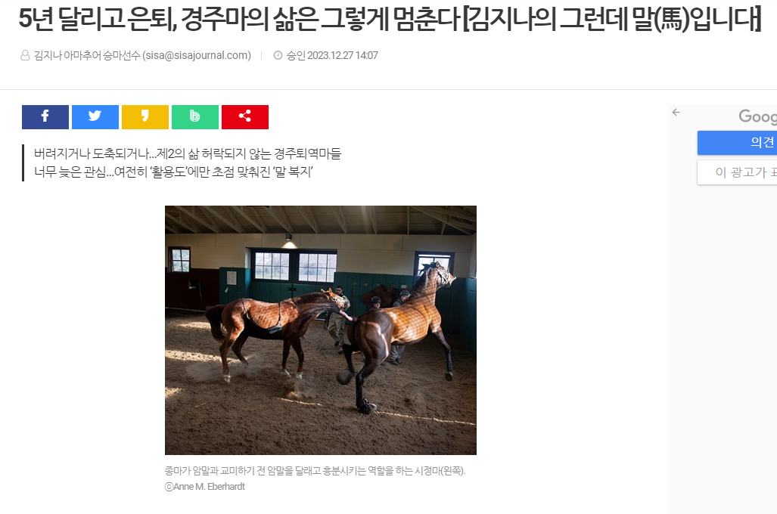
팀명이 왜 야생마?
Notes:
5. 팀명 야생마로 정한 이유
: 경주마들은 은퇴 후 대부분 강제로 도축을 당한다.
경주마들은 돈벌이의 수단으로 쓰이다가 은퇴 후 쓸모가 없어지게 되면 도축의 목적으로 팔려갈 수밖에 없게 되는데
평생을 경주마로써 살던 말들의 마지막은 야생에서 살아갈 수 있도록 해줬으면 좋겠다는 마음에서 팀 이름을 야생마로 짓게 되었습니다.

Slide 6
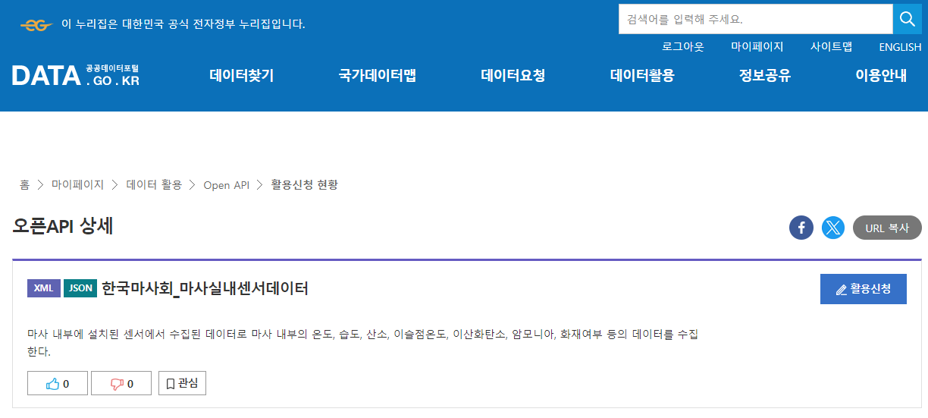
03. 프로젝트 수행 절차
Notes:
6. 본격적으로 프로젝트 수행 절차를 보겠습니다.
저희는 공공데이터포털 사이트를 활용해서 데이터를 수집했습니다.

Slide 7
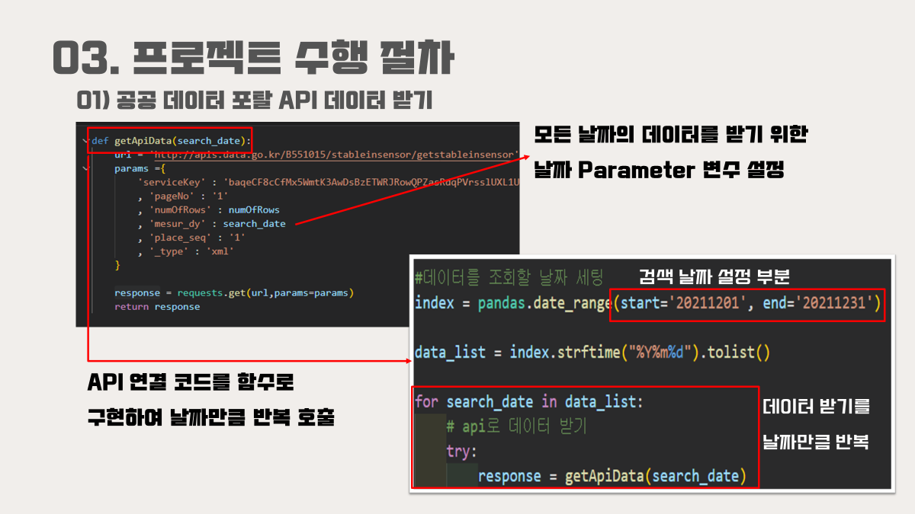
Notes:
7. 공공 데이터 포털에서 받아온 데이터에서
API 연결 코드를 함수로 구현하여 날짜만큼 반복 호출하였고
모든 날짜의 데이터를 받기 위해 날짜 파라메터 변수를 설정해주었습니다.

Slide 8
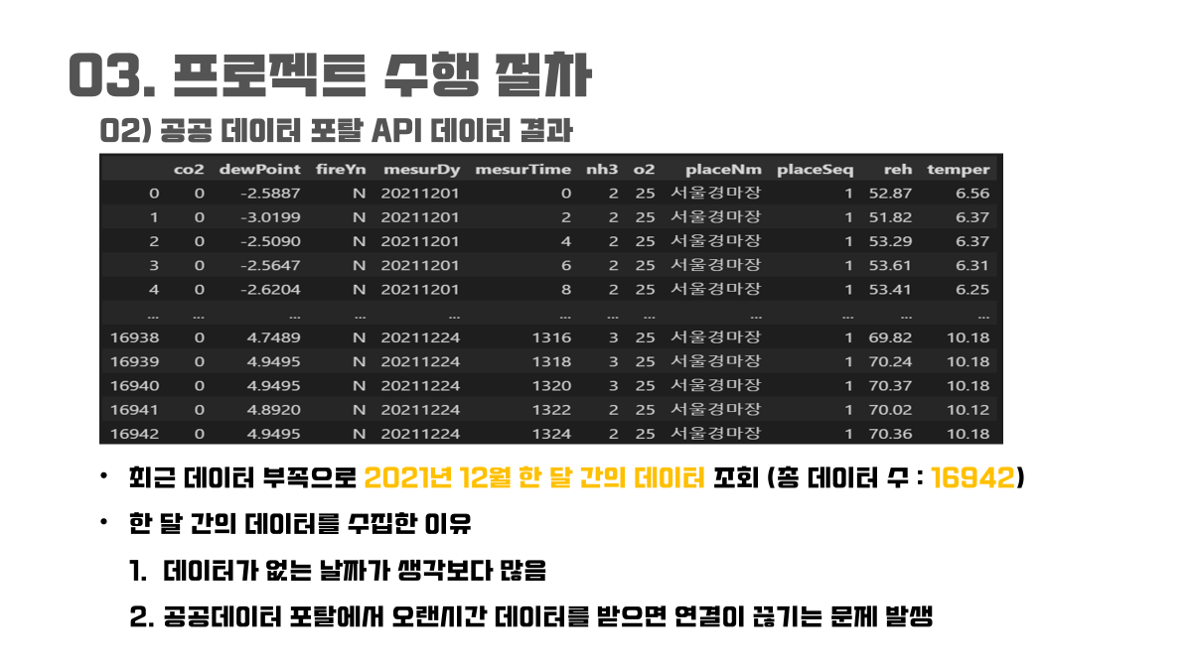
Notes:
8. 그렇게 가져온 데이터가 이렇게 산출되었습니다.
처음 데이터 분석을 시작할 때 기간을 1년으로 잡았었는데
최근 데이터가 부족하고 월별 데이터 중 생략되는 데이터가 많아서 2021년 12월 한 달 간의 데이터만 받아왔습니다.

Slide 9
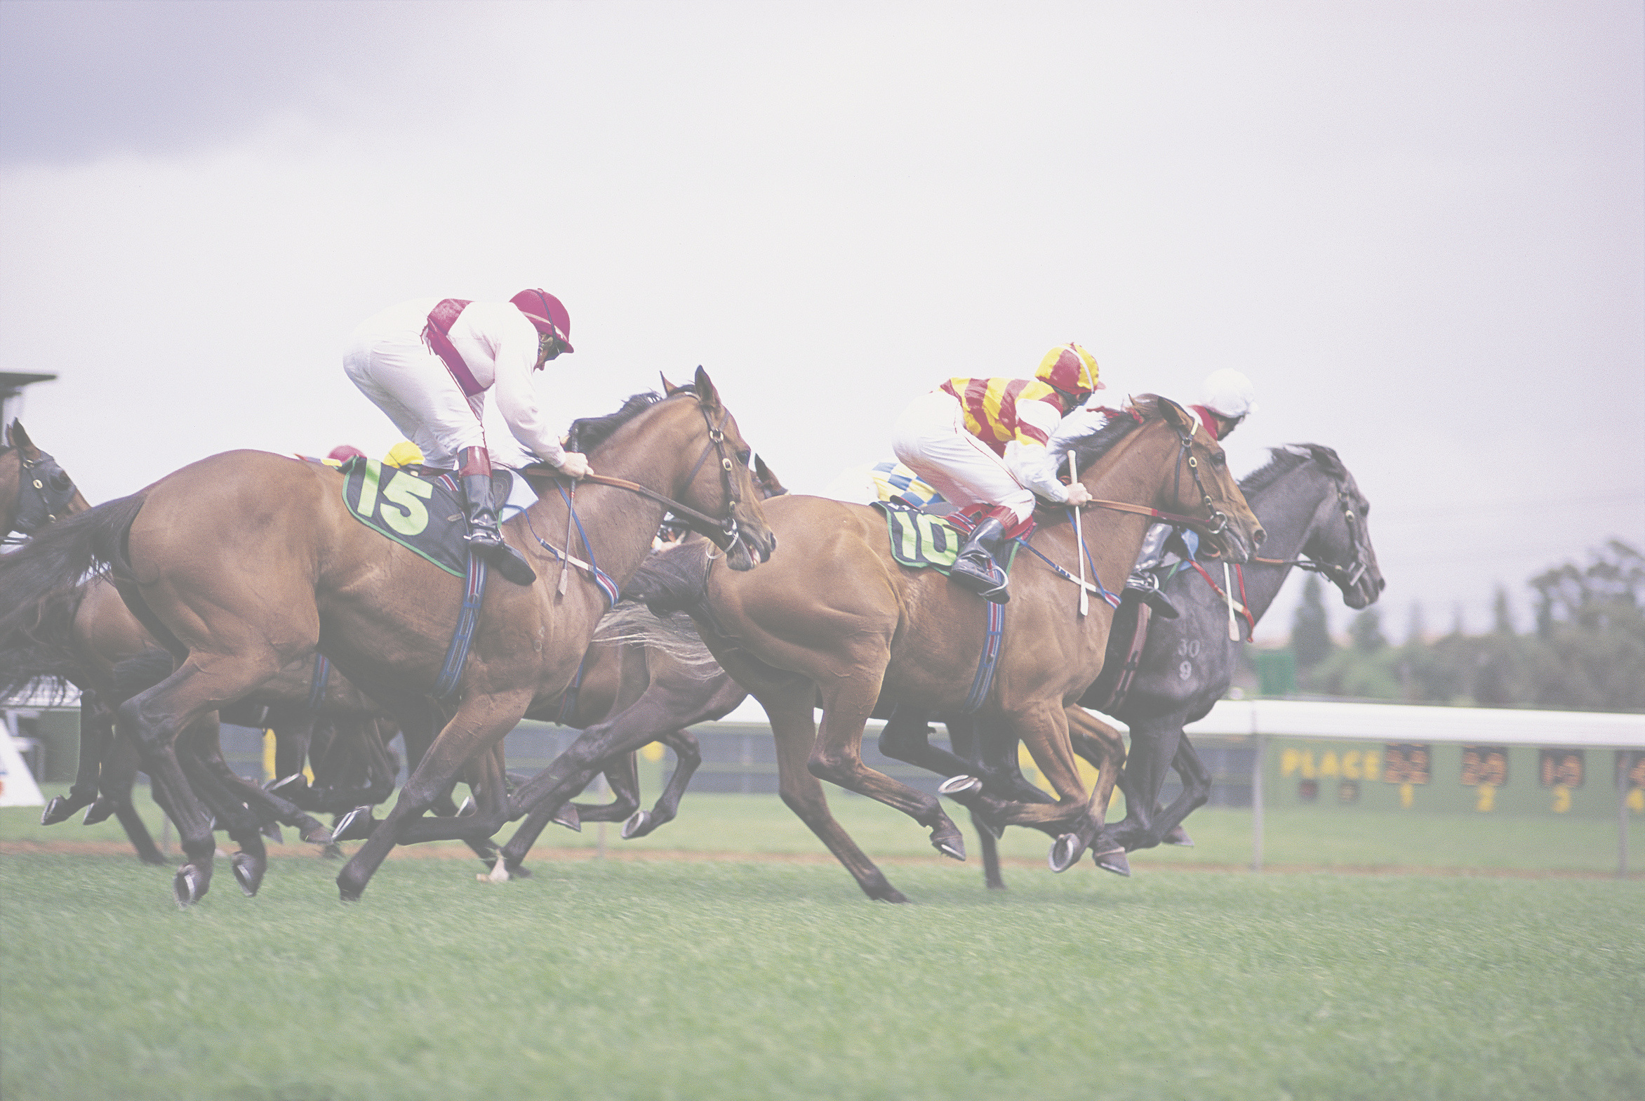
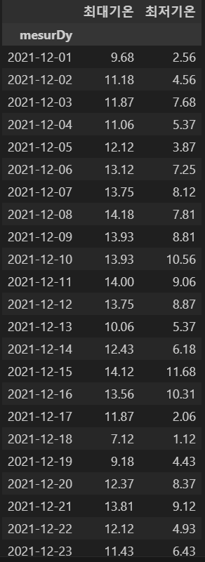
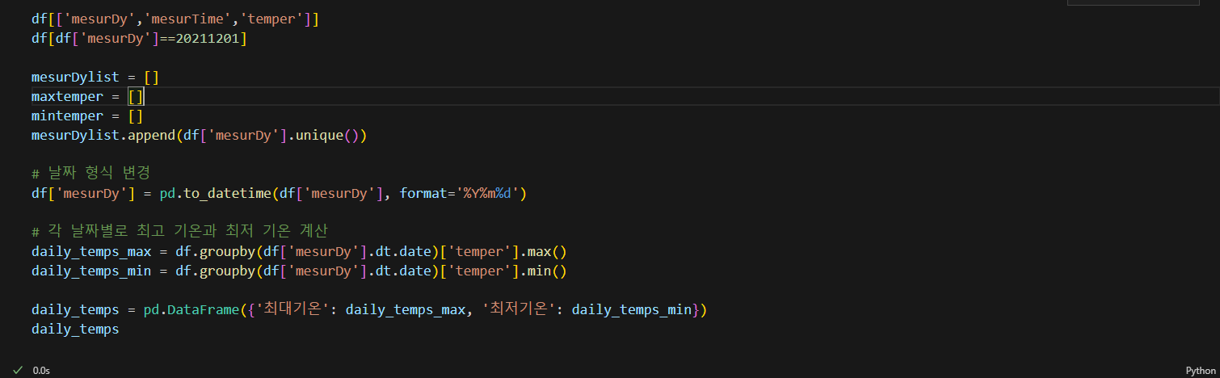
04.프로젝트 수행결과
-최고기온 및 최저기온 조회

Slide 10
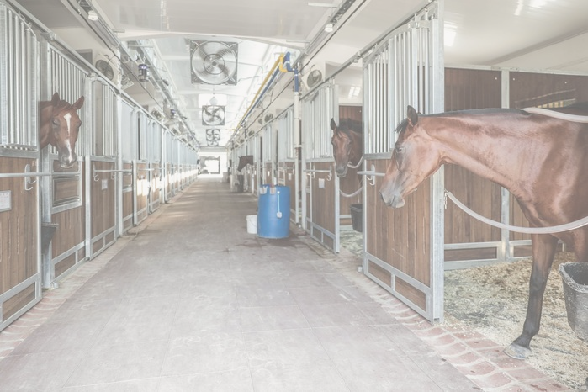
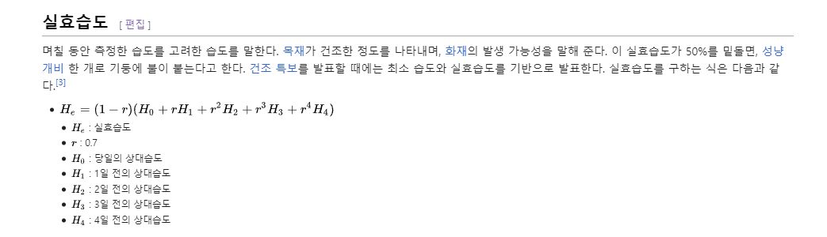
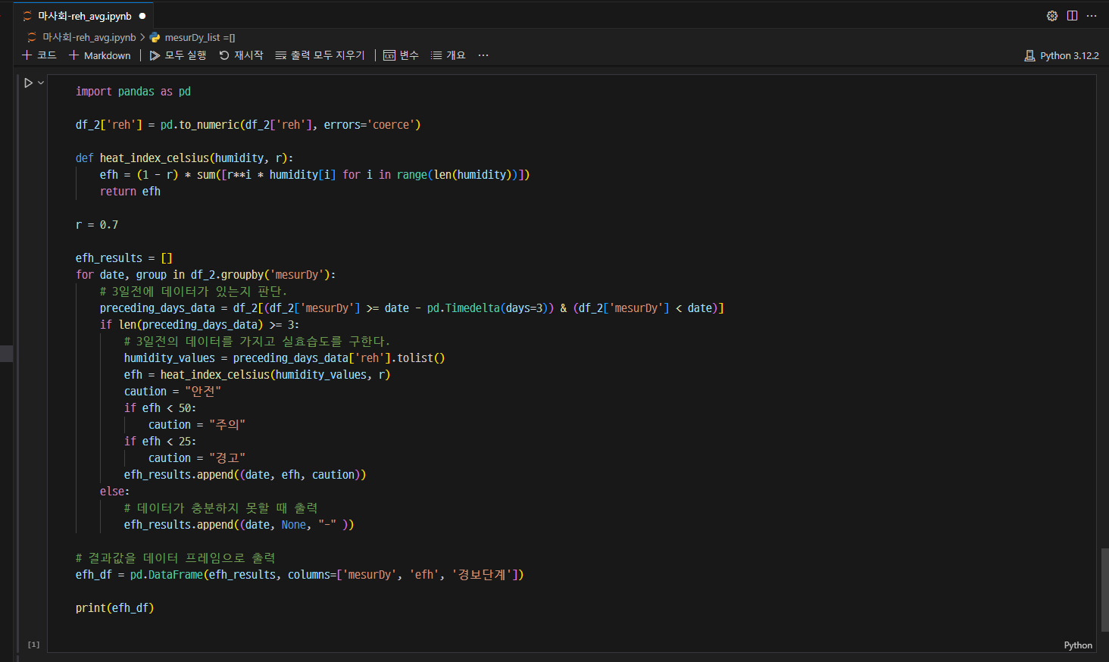
04.프로젝트 수행결과
-실효습도로 화재위험성 여부 조회

Slide 11
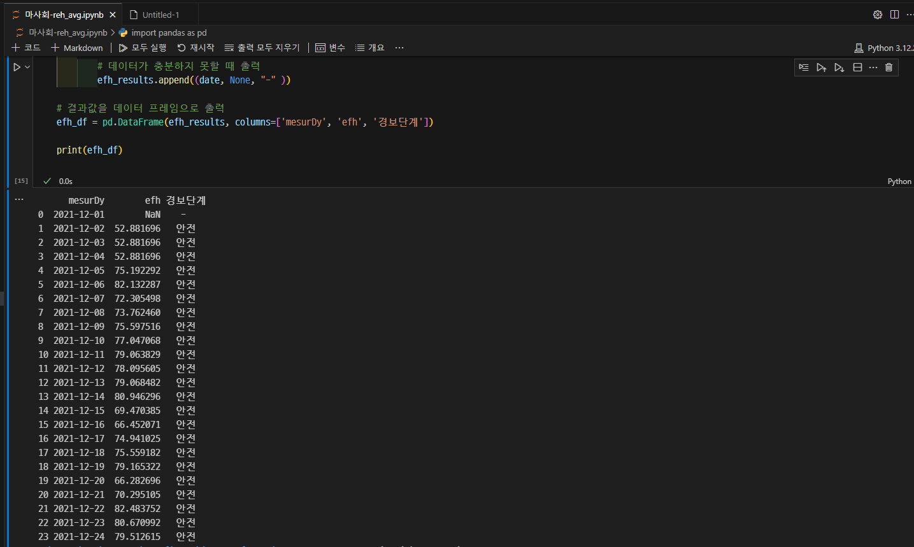
04.프로젝트 수행결과
- 실효습도로 화재위험성 여부 조회

Slide 12
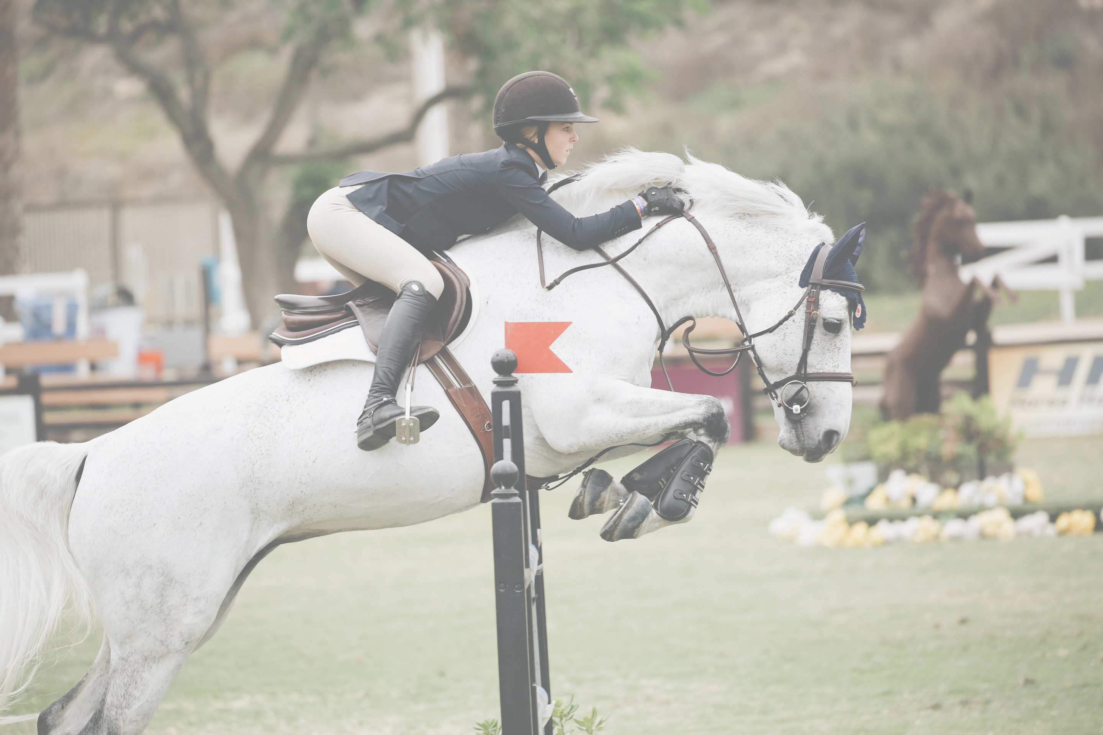
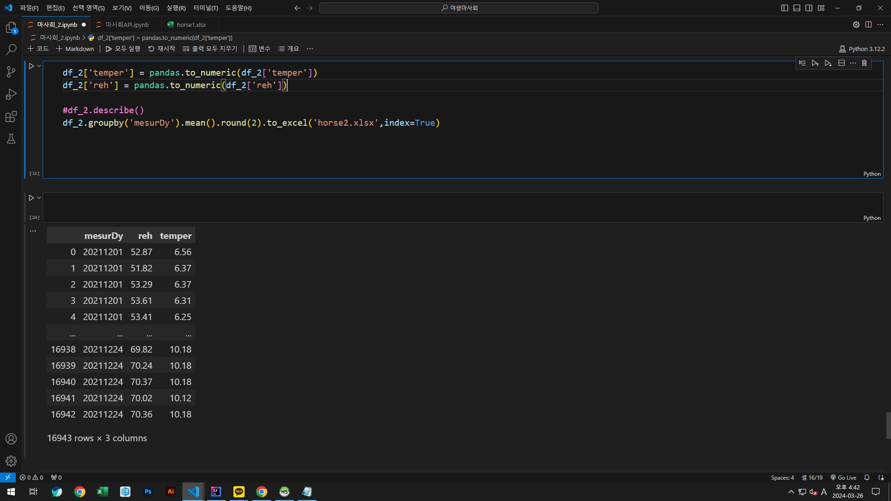
04.프로젝트 수행결과
-온도 습도 평균 조회

Slide 13
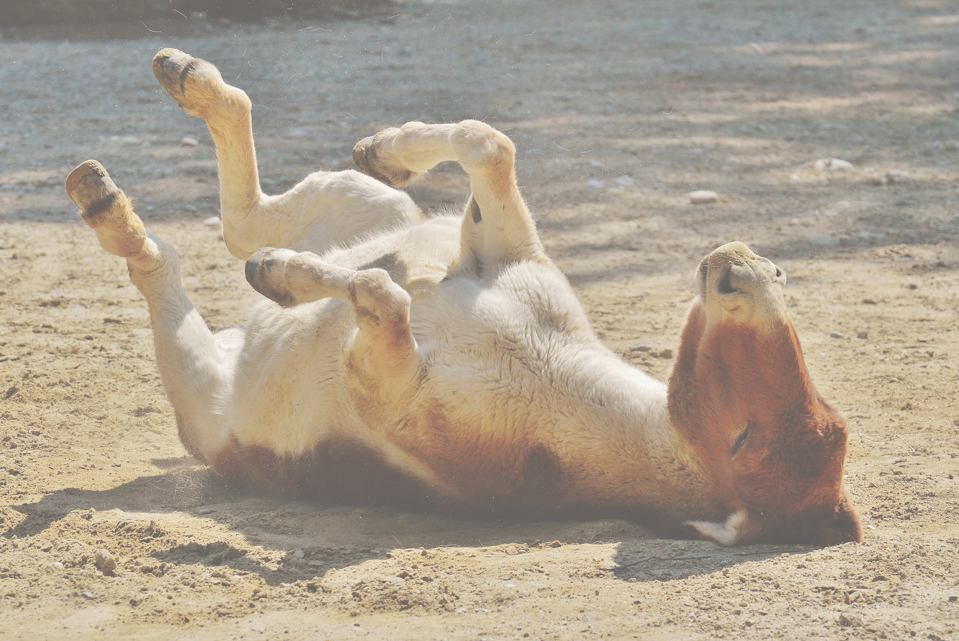
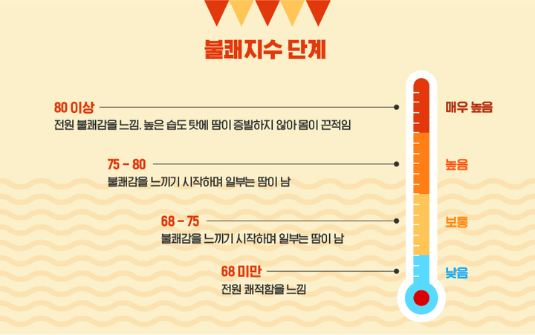
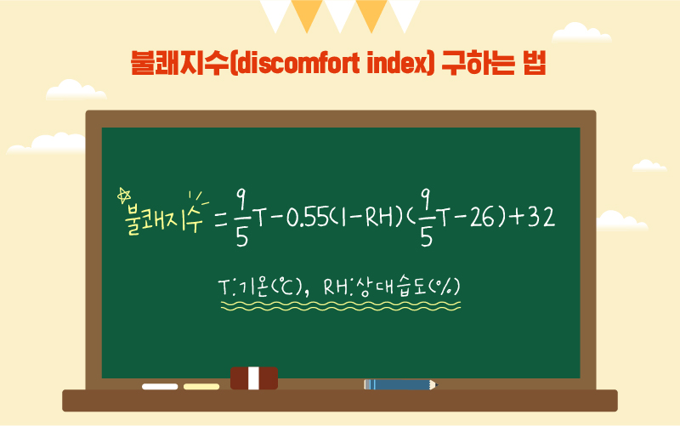
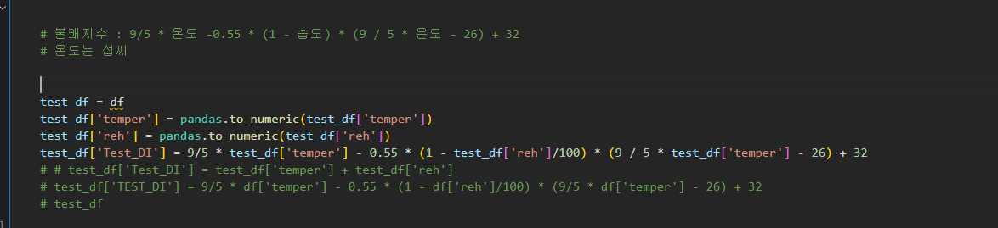
04.프로젝트 수행결과
-온도 습도 활용한 불쾌지수 조회

Slide 14
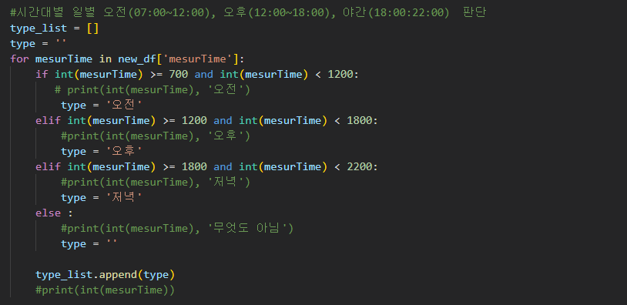
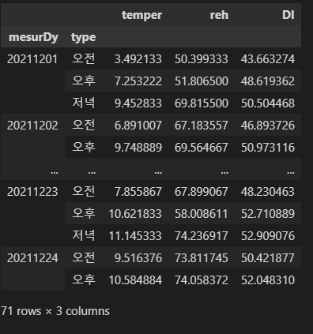
04.프로젝트 수행결과
-온도 습도 활용한 불쾌지수 조회

Slide 15
05. 자체 평가 의견 및 느낀점
1. 데이터 조회 기간의 한계 2. 실내 데이터의 한계(가상의 데이터 필요)

Slide 16
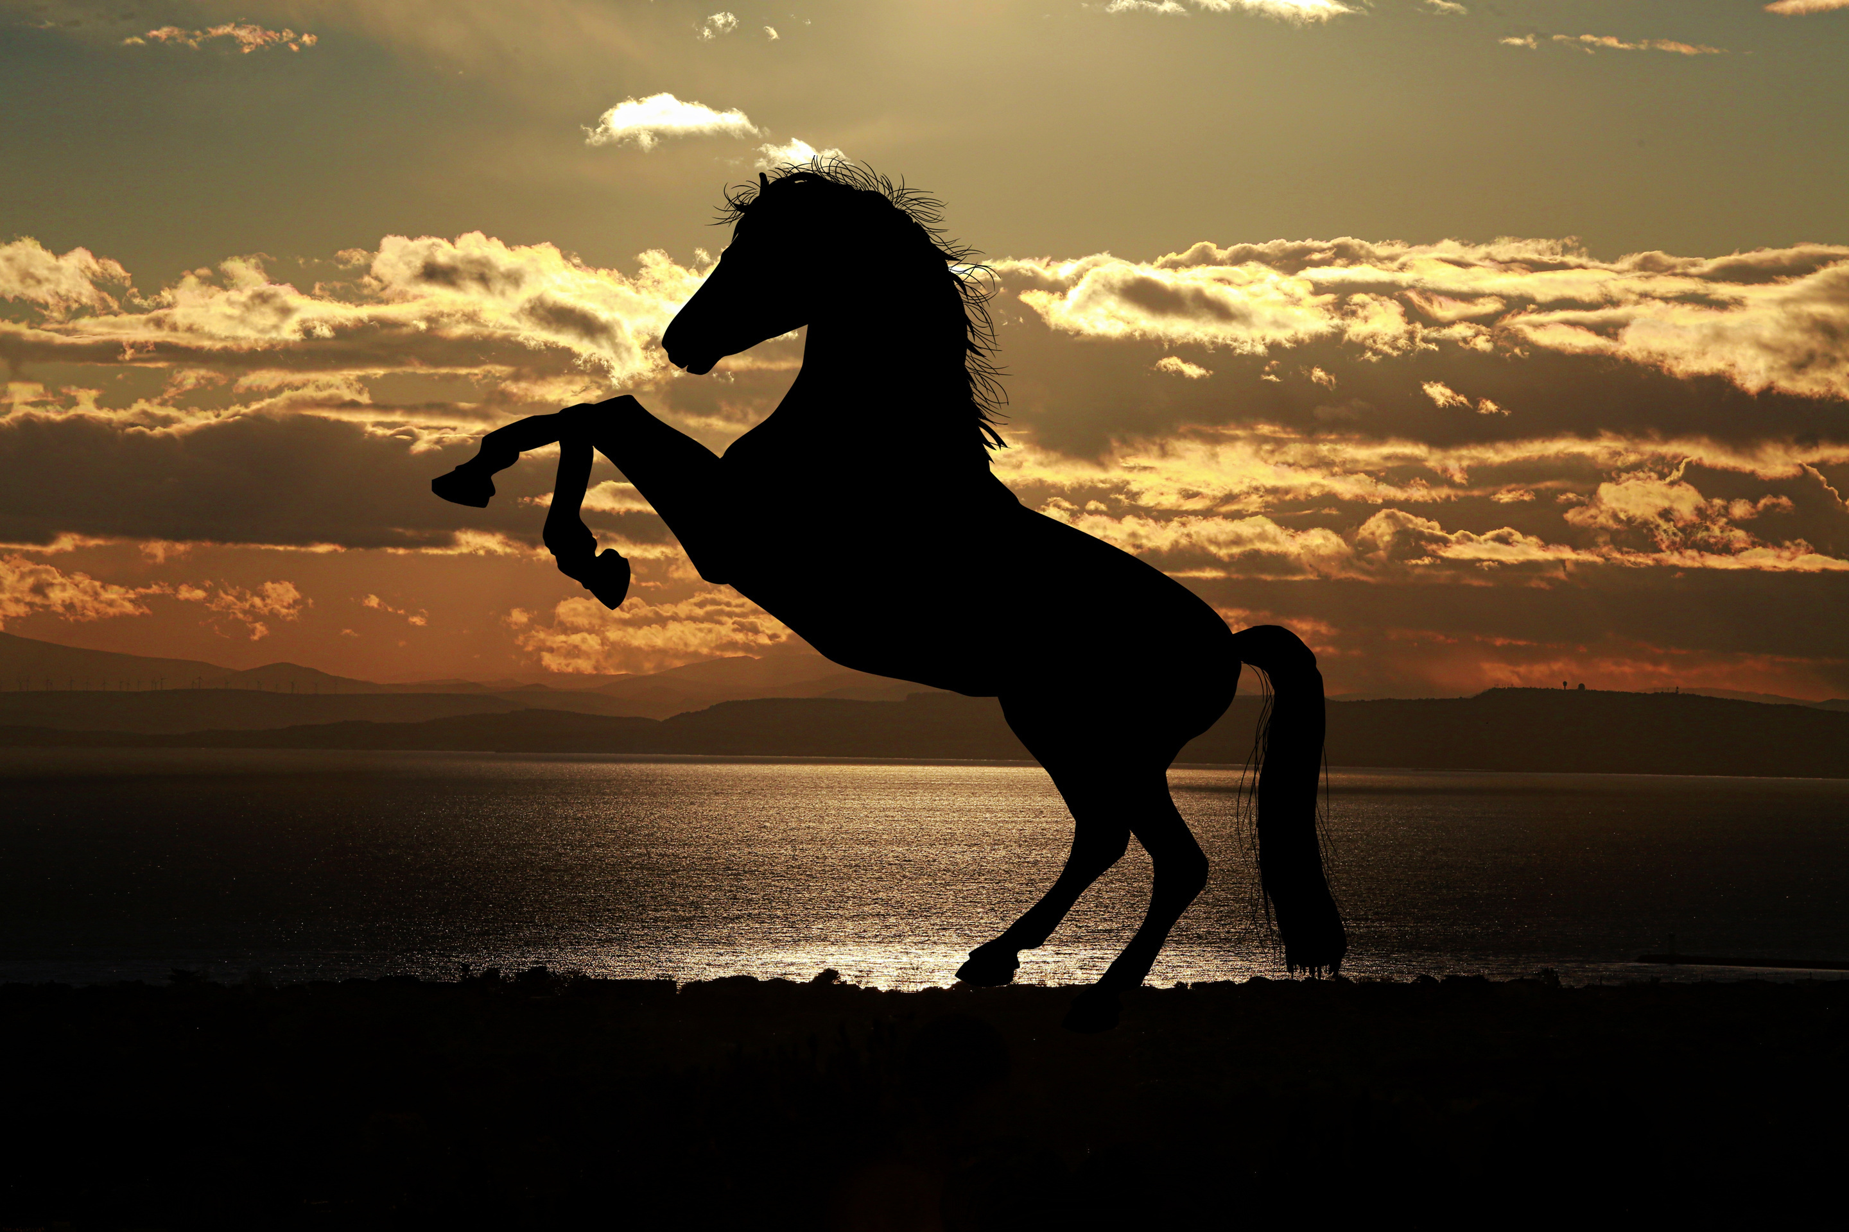
Thank you!

